Slide 1
第五章 中央处理器
返回

Slide 2
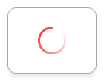
第五章 中央处理器
5.1CPU功能和组成
5.2指令周期
5.3时序产生器
5.4微程序控制器及其设计
5.5硬布线控制器及其设计
5.6传统CPU
5.7流水CPU
5.8RISC的CPU
5.9多媒体CPU

Slide 3
5.1 CPU的功能和组成
1、CPU的功能
指令控制（程序的顺序控制）
操作控制（一条指令有若干操作信号实现）
时间控制（指令各个操作实施时间的定时）
数据加工（算术运算和逻辑运算）

Slide 4
2、CPU的基本组成
（1）中央处理器CPU=运算器+控制器
（2）控制器
控制器的主要功能：
指令的获取
指令的译码或测试，并产生相应的操作控制信号
各个操作实施时间的定时
控制数据流动方向
控制器的组成：程序计数器、指令寄存器、指令译码器、 时序发生器、操作控制器等

Slide 5
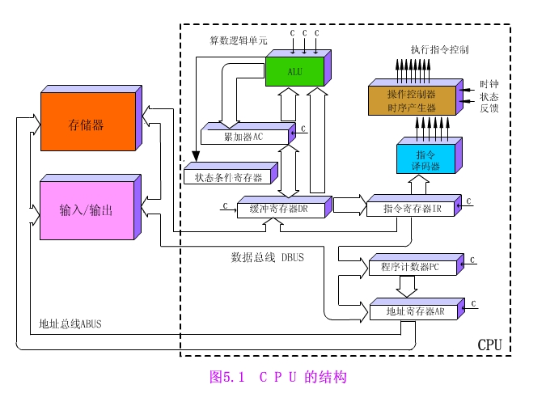
2、CPU的基本组成
RD/WR
LDDR
LDIR
PC+1
LDPC
LDAR

Slide 6
2、CPU的基本组成
CPU的主要寄存器
通用寄存器：累加寄存器(AC)
暂存器
地址缓冲寄存器(AR)、数据缓冲寄存器(DR)
指令寄存器(IR)
程序计数器(PC)
程序状态字寄存器(PSW)

Slide 7
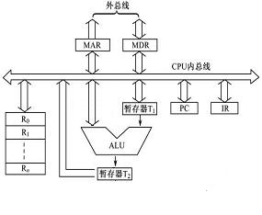
2、CPU的基本组成
CPU的主要寄存器
地址缓冲寄存器、数据缓冲寄存器
中转站
补偿速度差别

Slide 8
2、CPU的基本组成
CPU的主要寄存器
程序计数器PC(Programming Counter)
用来存放正在执行的指令的地址或接着将要执行的下一条指令的地址
顺序执行时，每执行一条指令，PC的值应加1
转移类指令将转移目标地址送往PC ，可实现程序转移
指令寄存器IR(Instruction Register)
用来存放从存储器中取出的待执行的指令
在执行该指令的过程中，指令寄存器的内容不允许发生变化，以保证实现指令的全部功能

Slide 9
2、CPU的基本组成
CPU的主要寄存器
程序状态字寄存器（PSW）
 | N | Z | V | P | C
0 | 非负 | 非零 | 无溢出 | 奇数个1 | 无进位
1 | 负数 | 零 | 溢出 | 偶数个1 | 有进位

Slide 10
2、CPU的基本组成
指令译码器ID(Instruction Decoder)
指令中的操作码经译码后才能识别出是一条怎样的指令
译码器经过对指令进行分析和解释，产生相应的控制信号
地址形成部件
根据指令的不同寻址方式，用来形成操作数的有效地址
指令流向的控制，即下条指令地址的形成控制

Slide 11
2、CPU的基本组成
时序产生器
机器周期、工作节拍、脉冲及启停控制线路
由脉冲源产生一定频率的脉冲信号作为整个机器的时钟脉冲
微操作信号发生器
根据指令部件提供的操作信号、时序部件提供的时序信号、被控制功能部件所反馈的状态及条件综合形成真正控制各部件工作的微操作信号

Slide 12
3、时序产生器
时序产生器：提供定时和时序信号
时序产生器的作用：
CPU中的控制器用它指挥机器的工作
CPU可以用时序信号/周期信息来辨认从内存中取出的是指令（取指）还是数据（执行）
一个CPU周期中时钟脉冲对CPU的动作有严格的约束
操作控制器发出的各种信号是时间（时序信号）和空间（部件操作信号）的函数

Slide 13
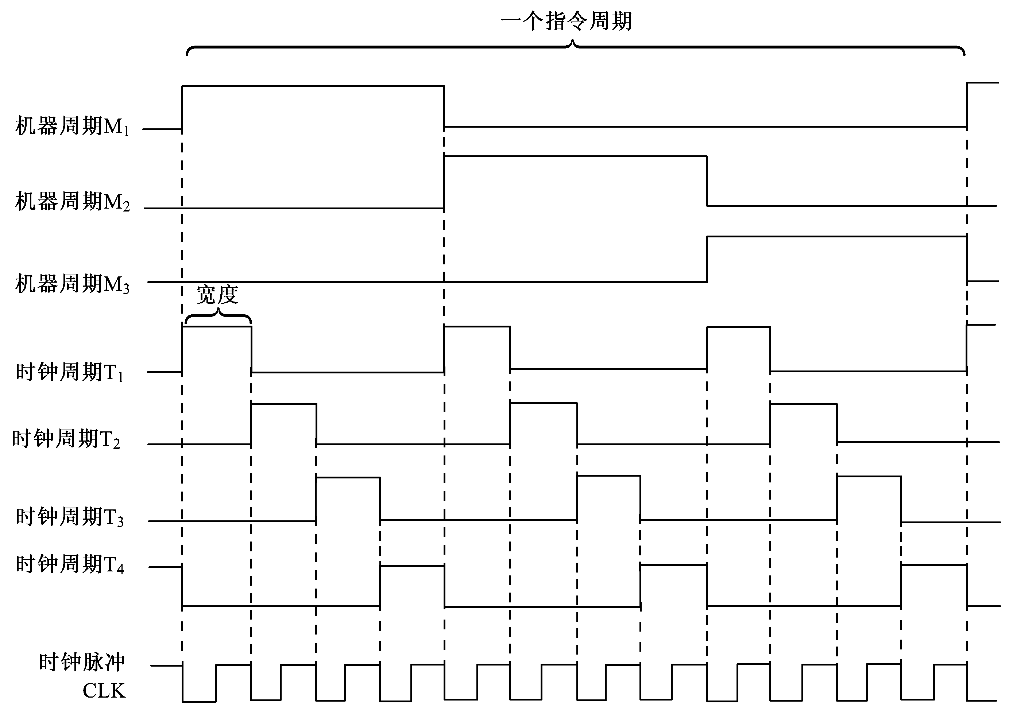
3、时序产生器
三级时序系统
机器周期：指令执行过程中相对独立的阶段
节拍：组成机器周期的时间区间
时钟脉冲：时序系统的基本定时信号

Slide 14
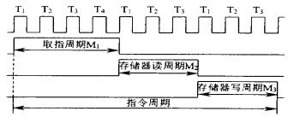
3、时序产生器
微程序控制器，节拍—脉冲二级体制

Slide 15
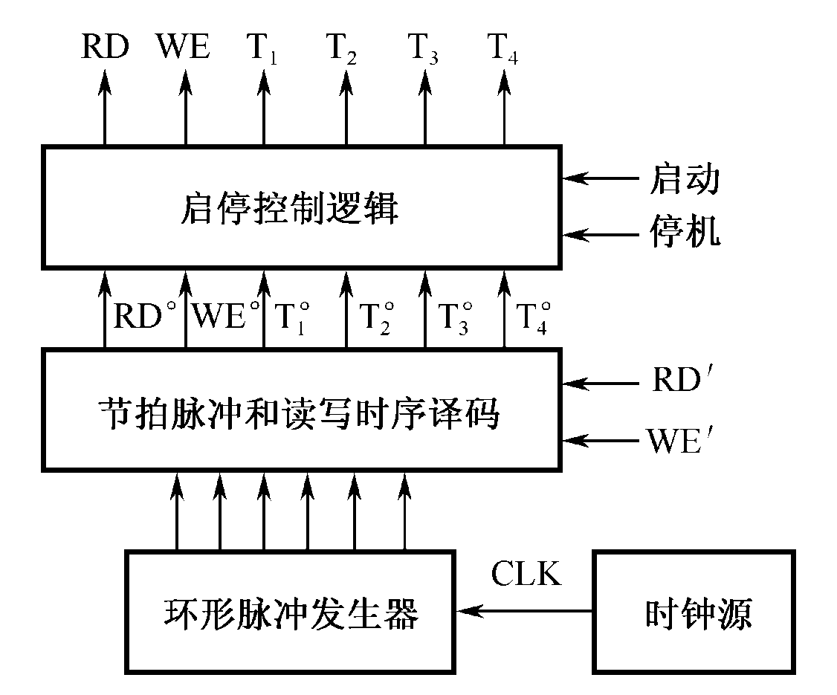
3、时序产生器
时序信号产生器的构成
时钟源
环形脉冲发生器
节拍脉冲和 读写时序译码逻辑
启停控制逻辑

Slide 16
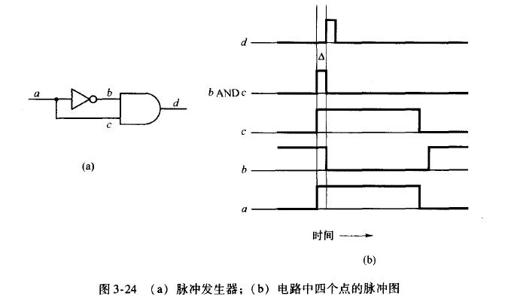
3、时序产生器
脉冲发生器

Slide 17
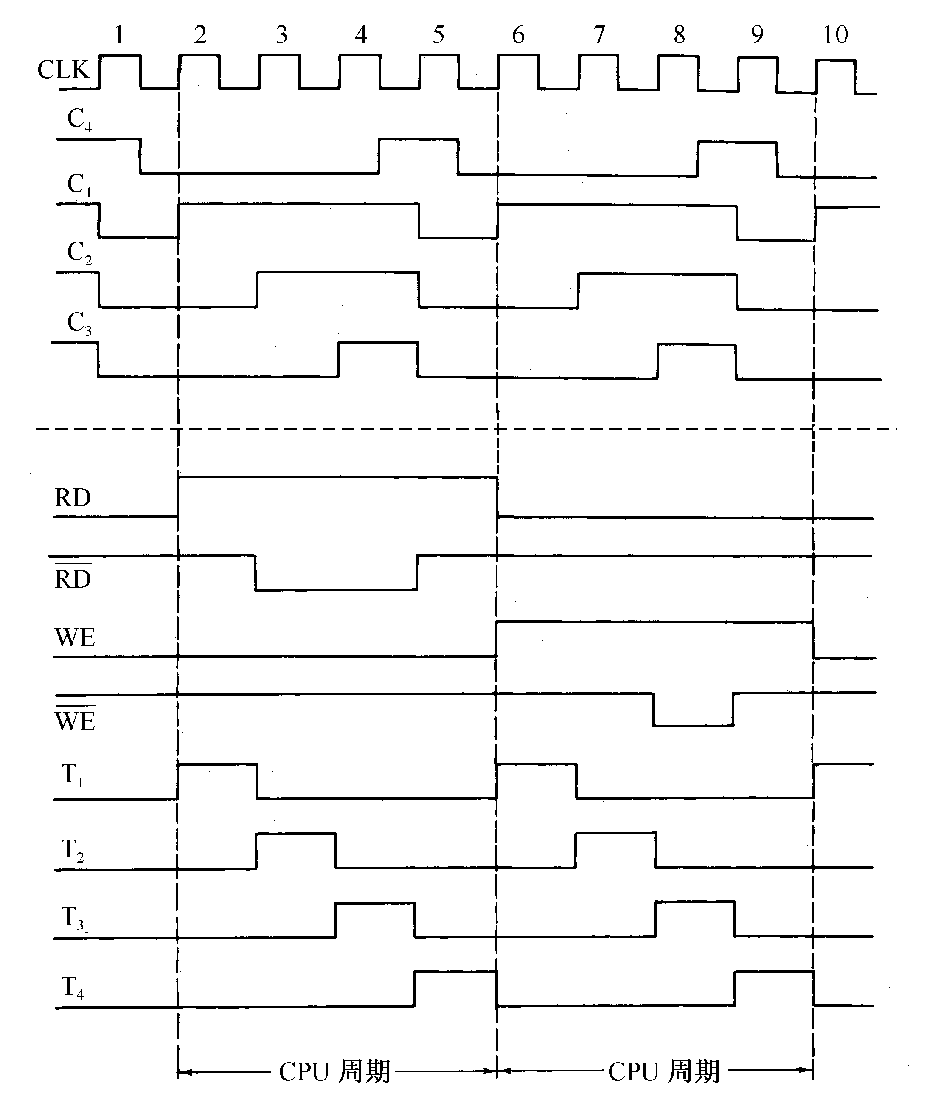
3、时序产生器
时序信号的产生

Slide 18
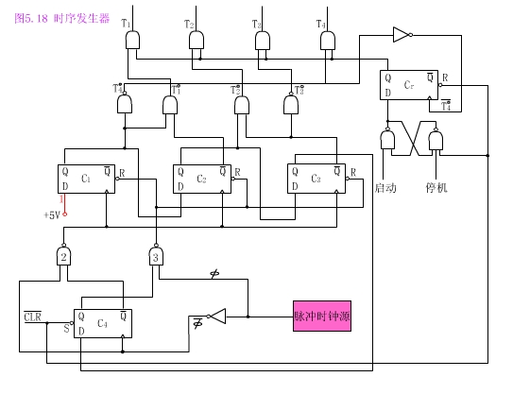
3、时序产生器
环形脉冲发生器

Slide 19
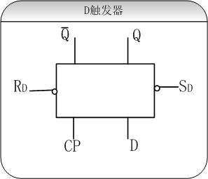
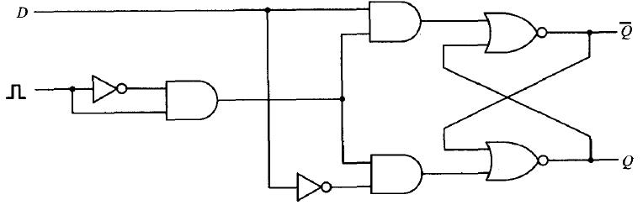
3、时序产生器
<
触发器
D为电位输入端，CP（Clock Pulse）为脉冲输入端
R,S为电位输入端
特性方程如下
D=0时，CP上升沿到来时，D触发器状态置0
D=1时，CP上升沿到来时，D触发器状态置1
=0
=1
=1
=1
=0

Slide 20
3、时序产生器
CPU发出总清信号CLR，使得触发器C4置1，门3打开；门3使得C1-3清0
环形脉冲发生器
C4、C1-3：1000
0
1

Slide 21
3、时序产生器
经过延迟，C4翻转(1 →0) ；C1-3：100
环形脉冲发生器
C4、C1-3：0100
1
0
0
1
0
0

Slide 22
3、时序产生器
经过延迟，C1-3依次变为：110、111
C4、C1-3：0110、0111
C3使得C4置1，门3打开，C1-3：000
环形脉冲发生器
1
1
0
1
0
0

Slide 23
3、时序产生器
环形脉冲发生器
Φ
C4
C1
C2
C3

Slide 24
3、时序产生器
节拍脉冲的译码逻辑（一个CPU周期包含4个等间隔的节拍脉冲）

Slide 26
3、时序产生器
控制器的控制方式
控制不同操作序列时序信号的方法
分类
同步控制方式
异步控制方式
联合控制方式

Slide 27
3、时序产生器
同步控制方式：各个操作由统一的时序信号进行同步控制
完全统一的机器周期执行各种不同的指令
采用不定长机器周期(延长机器周期)
中央控制与局部控制的结合
异步控制方式：无统一周期、节拍，各个操作间采用应答方式衔接
联合控制方式：功能部件内部采用同步方式，在功能部件之间采用异步方式

Slide 28
4、操作控制器
根据微操作信号发生器的组成方式不同，控制器可分为：
组合逻辑型（硬布线控制器 ）
组合逻辑控制器，微操作信号发生器由门电路组成
存储逻辑型（微程序控制器）
微程序控制器，把微操作信号代码化，存入控制存储器中
组合逻辑与存储逻辑结合型
PLA控制器

Slide 29
4、操作控制器
硬布线控制器
采用组合逻辑技术实，其控制信号形成部件是由门电路组成的复杂树形网络
组合逻辑控制器的最大优点是速度快，但是控制信号形成部件的结构不规整，使得设计、调试、维修较困难，难以实现设计自动化

Slide 30
4、操作控制器
微程序控制器
采用存储逻辑来实现，即把微操作信号代码化，使每条机器指令转化成为一段微程序并存入控制存储器（CM）中，控制信号由微指令产生
具有设计规整、调试、维修以及更改、扩充指令方便的优点，易于实现自动化设计，已成为当前控制器的主流。但是指令执行速度比组合逻辑控制器慢
组合逻辑和存储逻辑结合型
PLA控制器，吸收了前两种的设计思想

Slide 31
控制器的组成框图
……
程序计数器
程序计数器
微操作控制信号形成部件
微操作控制信号形成部件
…
…
程序状态
寄存器
程序状态
寄存器
时序信号
发生器
时序信号
发生器
指令译码器
指令译码器
地址形成部件
地址形成部件
启停电路
启停电路
操作码
操作码
寻址方式
寻址方式
地址码
地址码
…
指令寄存器
…
控制台
控制台
脉冲源
脉冲源
中断控制逻辑
中断控制逻辑
…

Slide 32
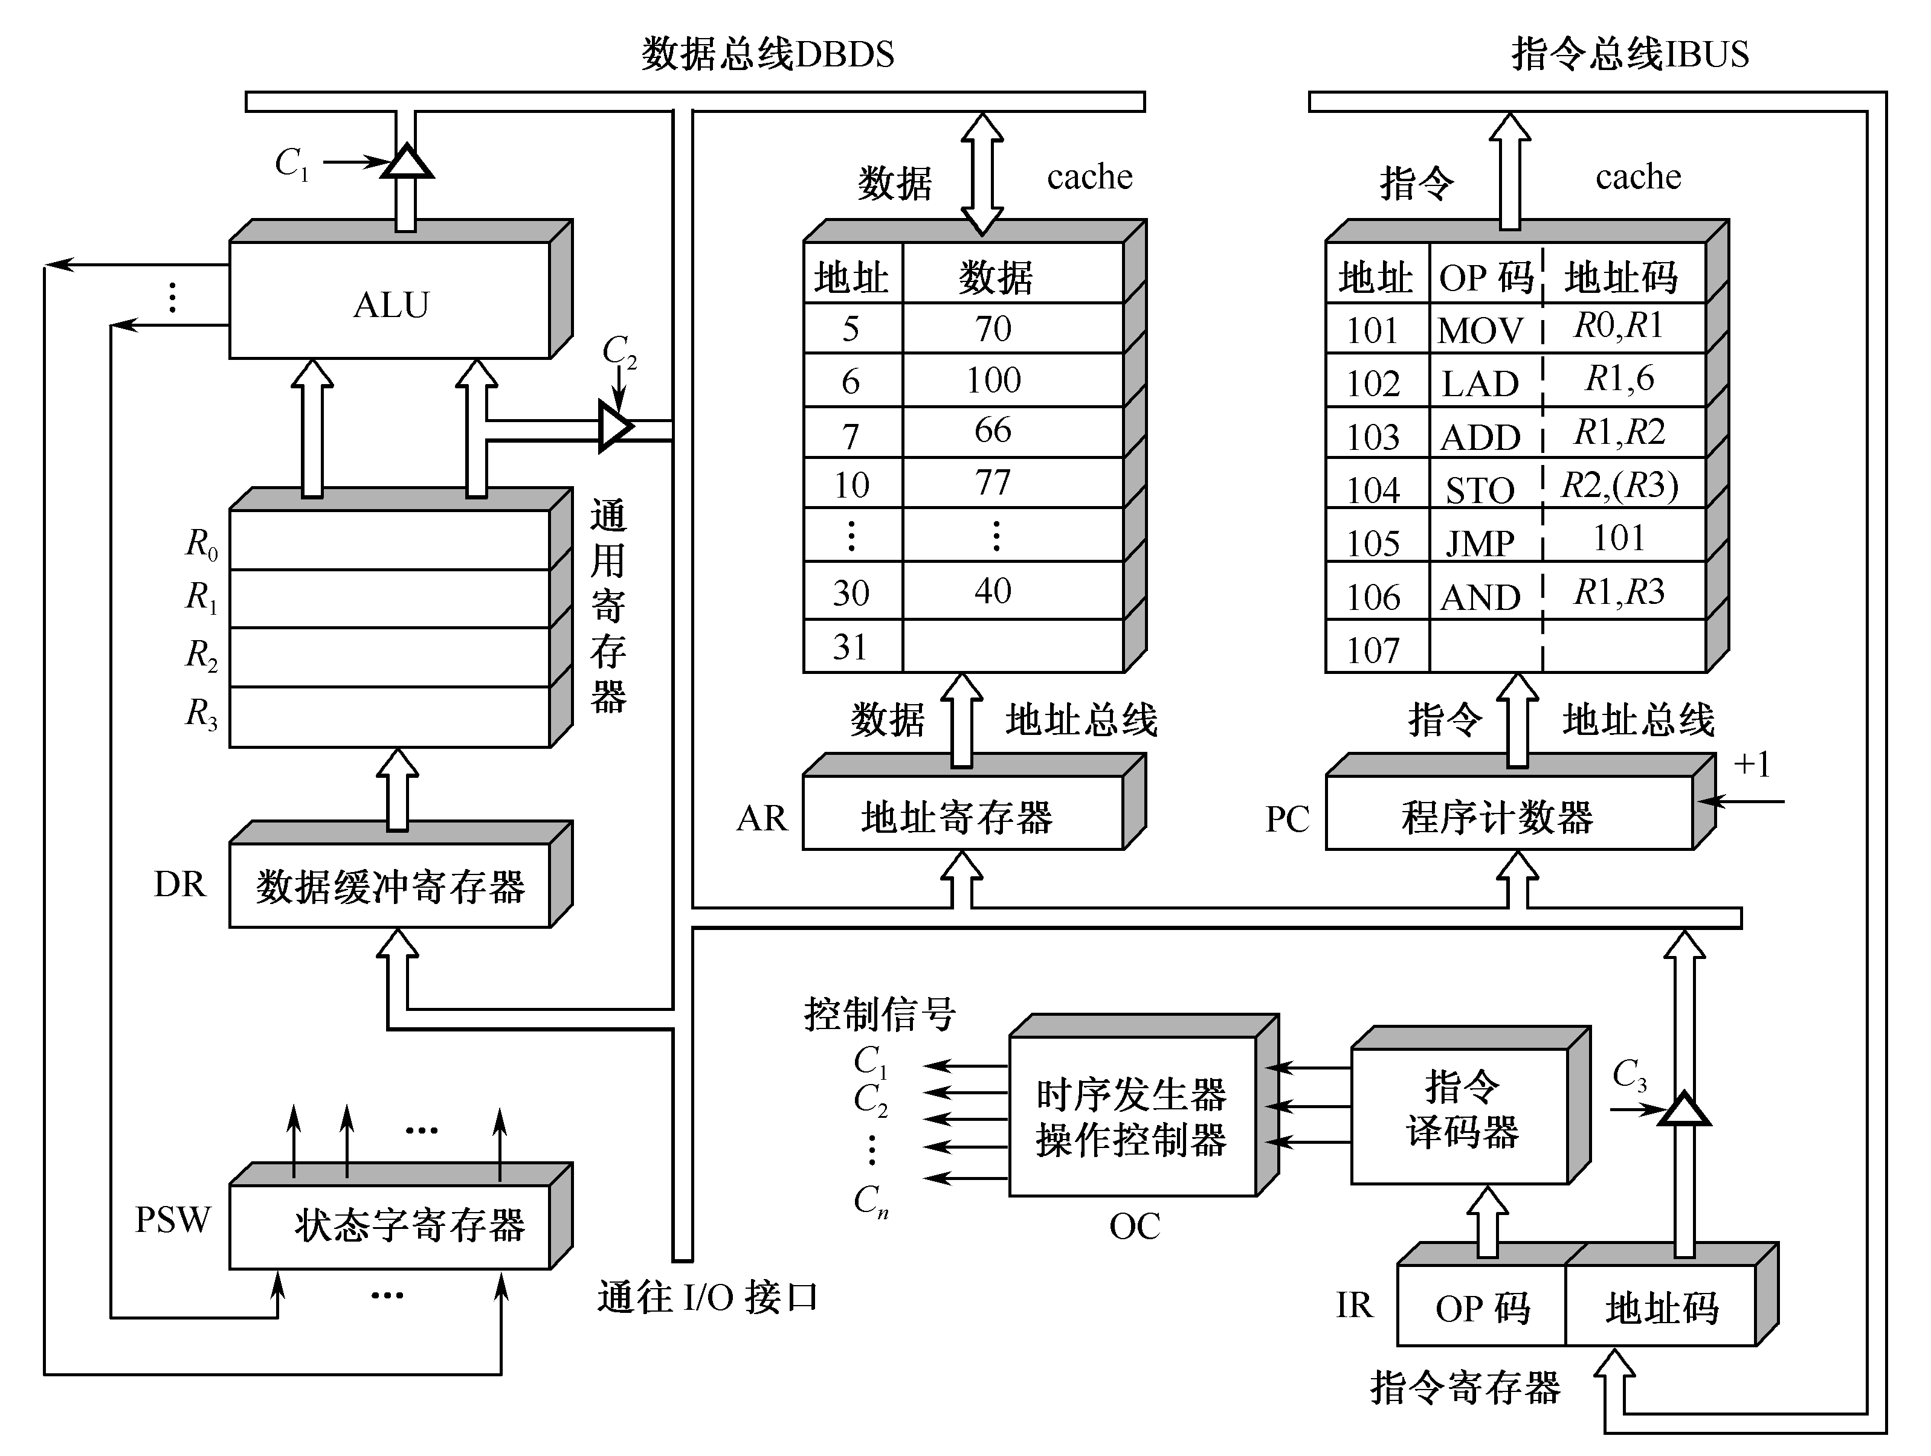

Slide 33
作业
书本第181页，1

